Slide 1
Conseil Municipal Saint-Witz 7 décembre 2023
Zones EnR & R

Slide 2
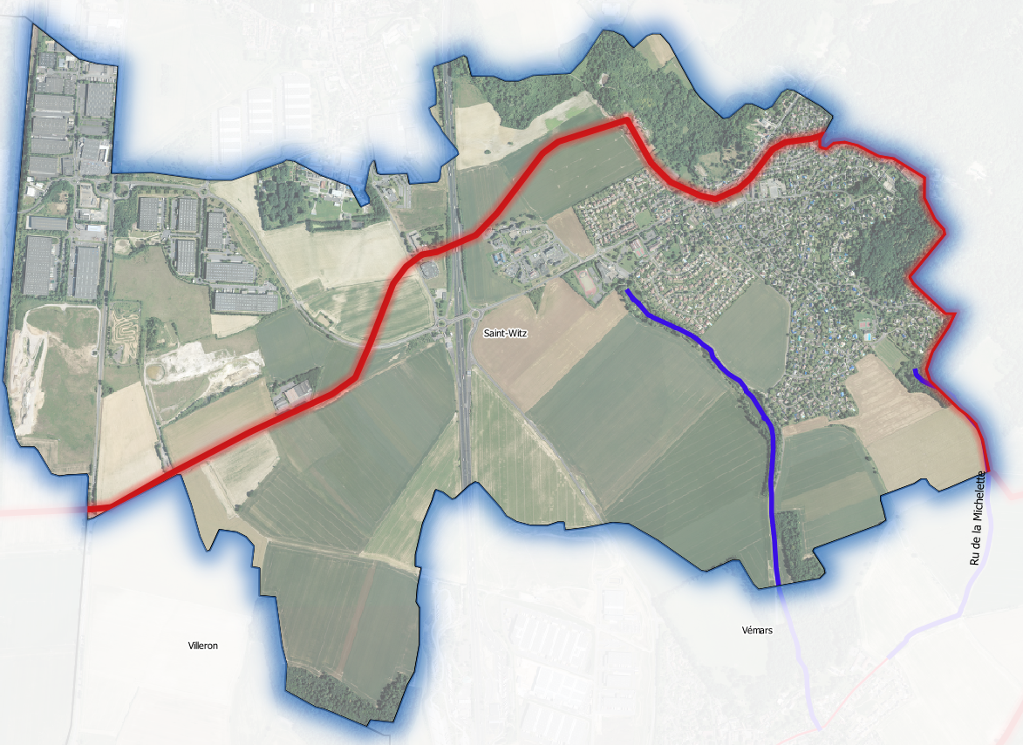
Partir de la carte A0 du PLU…

Slide 3
1eres réflexions
Pour chaque type d'énergie, Validation des exclusions et des zones d’accélération
Vérifier date limite de remise des propositions
Réunion téléphonique avec Mme Cesari-Giordani le 20 décembre à 17H00.
Maintien du groupe de travail???

Slide 4
Les énergies en question…(1 de 2)
Chaleur renouvelable
+ géothermie profonde(07) de surface (01)
+ bois énergie (02)
+ solaire thermique (06)
+ Chaleur de récupération(08) (incinération, eaux usées)
Méthanisation
+Boues de station, CIVE, biodechets)

Slide 5
Les énergies en question…(2de 2)
Eolien terrestre (3)
Energie photovoltaïque (4)
+ Photovoltaïque de toiture
+ Photovoltaïque au sol ??
+ Agri photovolataisme???
+ Ombrieres de parking

